Slide 1
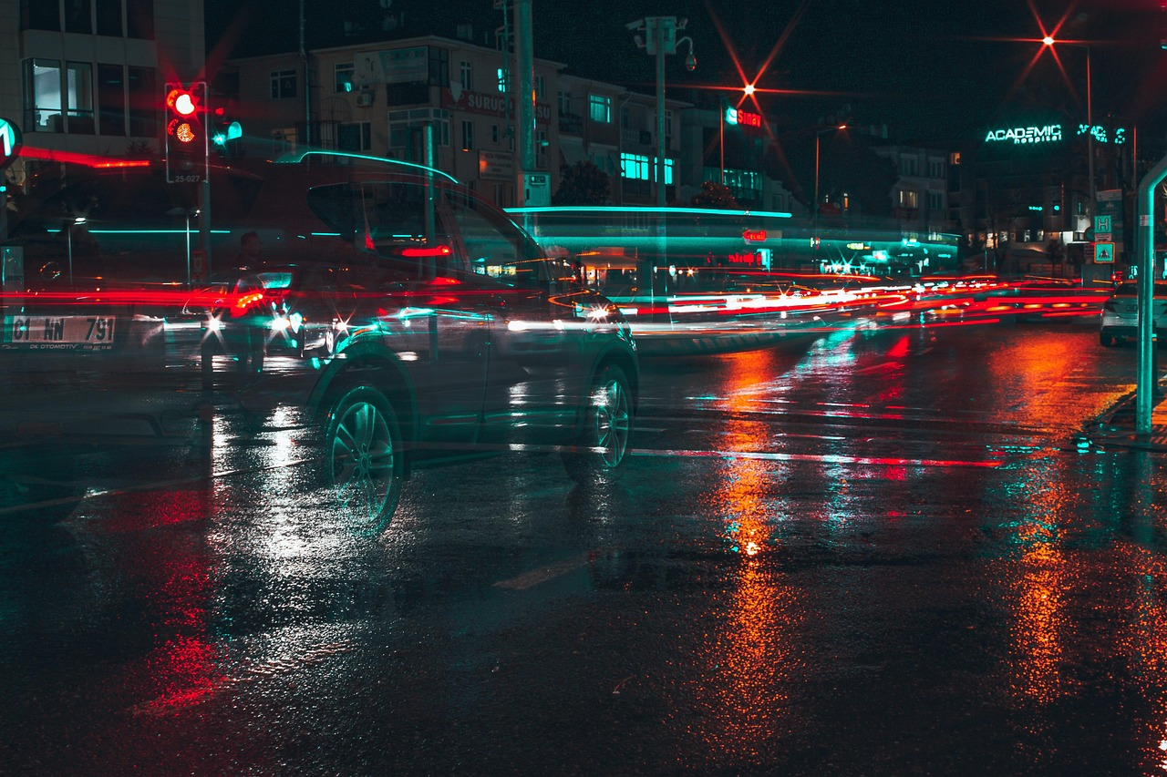
Moduuli 3
Tekoäly Liikenteessä
www.sustainvet.eu

Slide 2
Contents
01
Luku 1 - Johdanto
02
Luku 2 - Liikenteen haasteet nykyaikana
03
Luku 3 - Miten tekoäly voi tukea liikennettä?
04
Luku 4 - Edessä pysyminen
05
Luku 5 - Graafinen yleiskatsaus neljän sektorin mahdolliseen risteämiseen

Slide 3

oppimistavoitteet
Keskeiset käsitteet ja integrointi
Tässä moduulissa oppijat tutkivat, miten tekoäly mullistaa liikennealaa ja miksi siitä on tullut olennainen osa nykyaikaista liikennealan koulutusta ja toimintaa.
Osallistujat:
Ymmärtävät tekoälysovellusten ydinkäsitteet liikennejärjestelmissä, mukaan lukien autonomiset ajoneuvot, liikenteenhallinta, logistiikan optimointi ja ennakoiva kunnossapito.
Oppivat käytännön lähestymistapoja tekoälytyökalujen integroimiseksi liikenteen suunnitteluun, toimintaan ja turvallisuuden hallintaan.

Slide 4
Oppimistavoitteet
Etiikka ja vaikuttavuus
Tutki tekoälyn eettisiä näkökohtia liikenteessä, mukaan lukien turvallisuusvastuu, tietosuoja, algoritmien vinouma ja sosiaalinen tasa-arvo.
Ota selvää, miten tekoäly voi parantaa liikenteen tehokkuutta, vähentää ympäristövaikutuksia, parantaa turvallisuutta ja luoda uusia uramahdollisuuksia.
Hanki käytännön tietoa tekoälytyökaluista, joita liikenteen ammattilaiset voivat luottavaisin mielin soveltaa tosielämän tilanteissa.

Slide 5
01
Luku 1
Johdanto

Slide 6
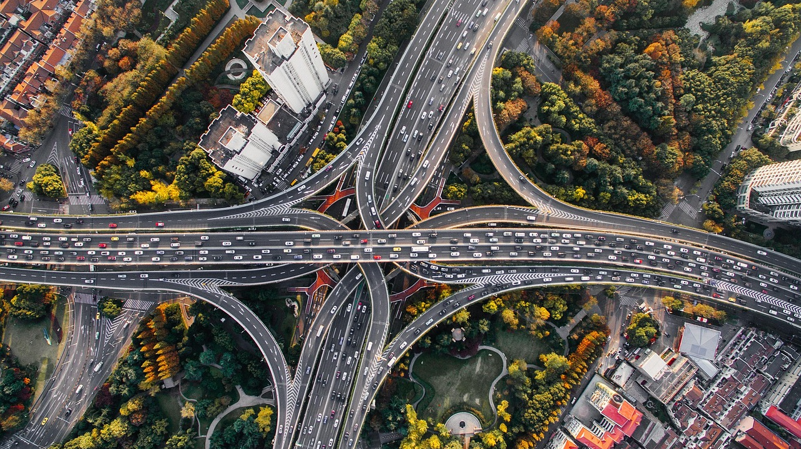
"Liikenteen tulevaisuus ei ole vain nopeampaa liikkumista kyse on älykkäämmästä, turvallisemmasta ja kestävämmästä liikkumisesta. Tekoäly on kompassi, joka opastaa meitä sinne."

Slide 7
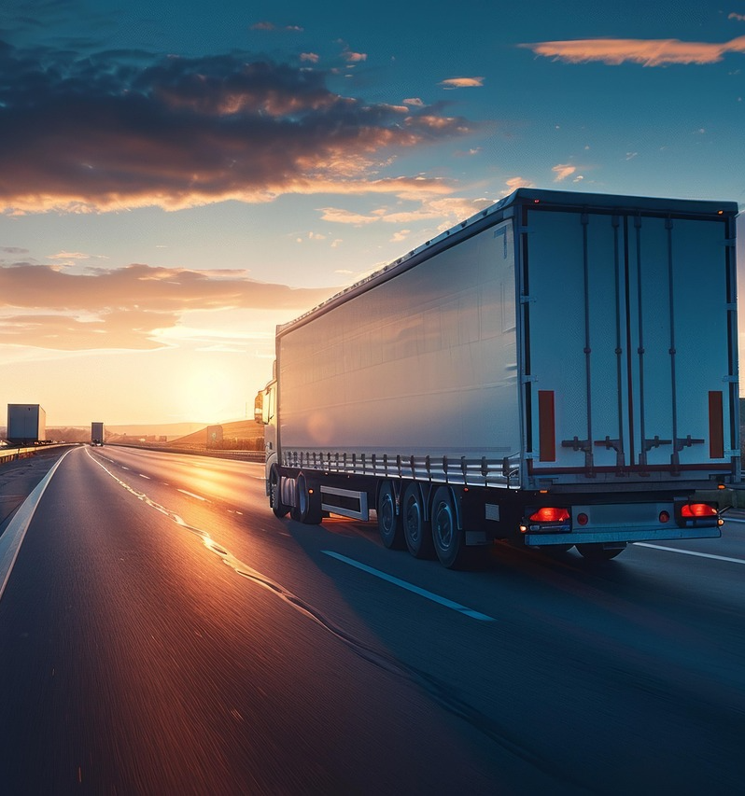
Miksi tekoäly liikenteessä?
Tekoäly tarjoaa mullistavia ratkaisuja
Liikenneala kohtaa ennennäkemättömiä haasteita: kasvavaa kaupungistumista, ilmastonmuutoksen aiheuttamia paineita, turvallisuushuolia ja tehokkaan liikkuvuuden kysyntää.
Tekoäly mahdollistaa liikennejärjestelmille valtavien määrien reaaliaikaisen datan käsittelyn ajoneuvoista, infrastruktuurista, liikennemalleista ja ympäristöantureista. Tämä mahdollistaa älykkään päätöksenteon, joka oli aiemmin mahdotonta. Keskeiset ajurit:
• Turvallisuus: Tekoäly voi ennustaa ja estää onnettomuuksia edistyneiden kuljettajaa avustavien järjestelmien ja ennakoivan huollon avulla.
• Tehokkuus: Optimointialgoritmit vähentävät ruuhkia, polttoaineenkulutusta ja toimitusaikoja.
• Kestävä kehitys: Älykäs reititys ja liikenteenhallinta minimoivat ympäristövaikutukset.
• Esteettömyys: Itseohjautuvat ajoneuvot lupaavat liikkuvuutta ikääntyneille ja vammaisille väestöryhmille.

Slide 8
Miksi tekoäly liikenteessä?
Ennustava muutos: Liikennetiedon kehitys
Liikenteessä on aina ollut kyse yhteyksistä – ihmisten ja tavaroiden liikuttamisesta pisteestä A pisteeseen B. Nykyaikaisista liikennejärjestelmistä on kuitenkin tulossa älykkäitä verkkoja, jotka oppivat, mukautuvat ja optimoivat jatkuvasti.
Reaktiivisesta ennakoivaan: Perinteinen liikenne perustuu aikatauluihin ja kiinteisiin suunnitelmiin. Tekoälyllä toimiva liikenne ennakoi kysyntää, ennustaa häiriöitä ja sopeutuu proaktiivisesti muuttuviin olosuhteisiin reaaliajassa.

Slide 9
Miksi tekoäly liikenteessä?
Vaikutus tosielämässä
Rautatieoperaattorit käyttävät tekoälyä ennustaakseen laitteiden vikoja ennen niiden tapahtumista.
Logistiikkayritykset optimoivat toimitusreittejä, mikä säästää miljoonia polttoainekustannuksissa.
Kaupungit vähentävät liikenneruuhkia 20–30 % tekoälypohjaisen liikennevalojen hallinnan avulla.
Autonomiset ajoneuvot toimivat jo valvotuissa ympäristöissä ja oppivat miljardien kilometrien ajodatasta.
Inhimillinen tekijä: Tekoäly ei korvaa kuljetusalan ammattilaisia ​​– se antaa heille paremmat työkalut, syvemmän näkemyksen ja kyvyn keskittyä strategisiin päätöksiin, kun taas automaatio hoitaa rutiinitehtävät.

Slide 10
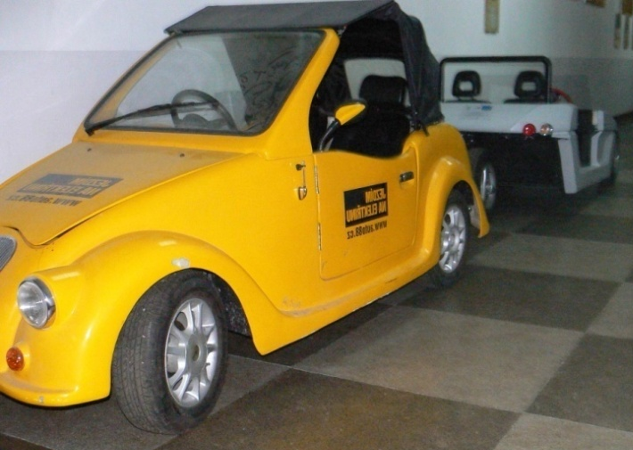
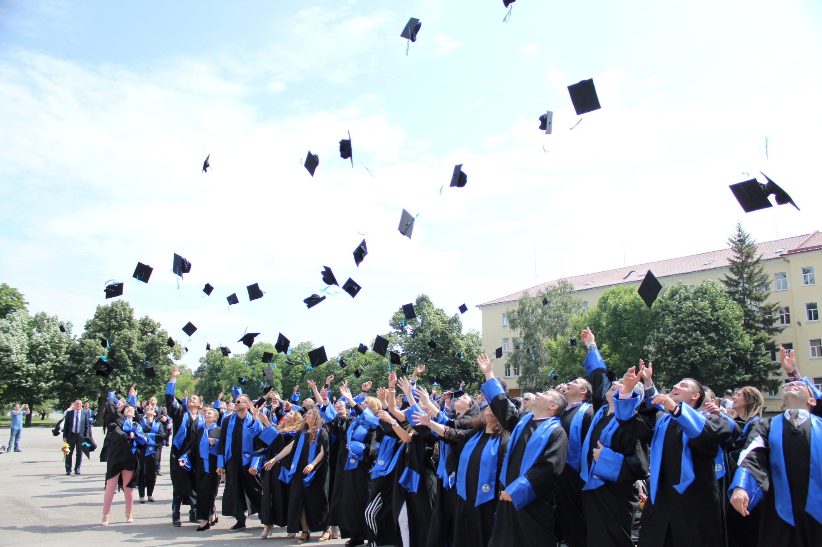
Liikenneala käännekohdassa
Olemme liikenteen historian käännekohdassa. Tänään tekemämme päätökset tekoälyn integroinnista muokkaavat tulevien sukupolvien liikkuvuutta. HST Todor Kableshkov valmistaa opiskelijoita ei vain käyttämään näitä teknologioita, myös johtamaan niiden vastuullista kehittämistä ja käyttöönottoa.
Liikennealan ammattilaisten on ymmärrettävä sekä tekoälyn ominaisuudet että rajoitukset ja varmistettava, että teknologinen kehitys palvelee ihmisten tarpeita, turvallisuutta ja ympäristön kestävyyttä. Tämä moduuli antaa sinulle nämä tärkeät tiedot.

Slide 11
02
Luku 2
Liikenteen haasteet nykyaikana

Slide 12
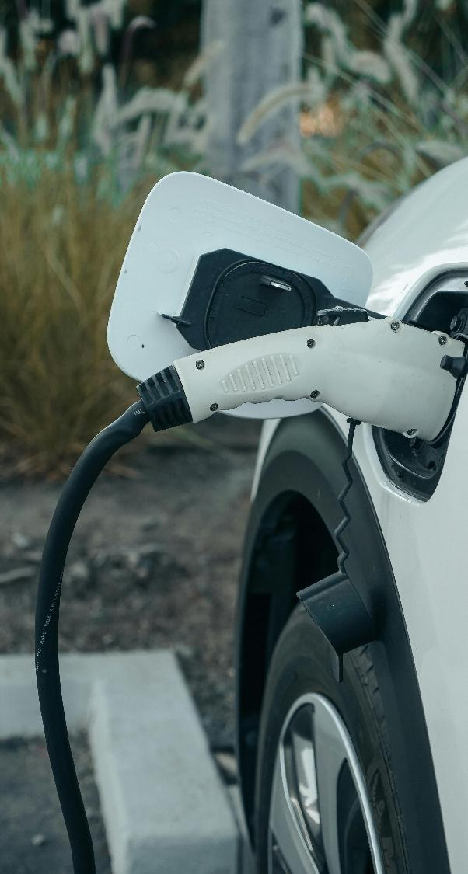
Nykyaikaisen liikenteen suurimmat haasteet:
Ympäristö/Kaupunkiliikenne (ruuhkat, päästöt)
01
Liikenneruuhkat kaupungeissa, hiilidioksidipäästöt ja ilmansaasteet, ilmastonmuutoksen vaikutukset, liikenteen energiankulutus ja melusaaste
Turvallisuus (onnettomuudet, uhat)
02
Liikenneonnettomuudet ja kuolemantapaukset (1,35 miljoonaa kuolemantapausta vuosittain – WHO), inhimilliset virheet ensisijaisena syynä (94 % onnettomuuksista), ajoneuvovarkaudet ja kuljetusturvallisuus, verkkoon kytkettyjen ajoneuvojen kyberturvallisuusuhkat, infrastruktuurin haavoittuvuus ja viivästykset hätätilanteiden hoidossa
Infrastruktuuri/toiminta (tehokkuus, kapasiteetti)
03
Ikääntyvä liikenneinfrastruktuuri ja kunnossapitoruuhkat, riittämättömät julkisen liikenteen järjestelmät, huonot intermodaaliset yhteydet, tehoton reittisuunnittelu ja resurssien kohdentaminen, kuljettajapula rahti- ja julkisessa liikenteessä, viimeisen mailin toimitushaasteet, toimitusketjun häiriöt ja viivästykset sekä korkeat toimintakustannukset

Slide 13
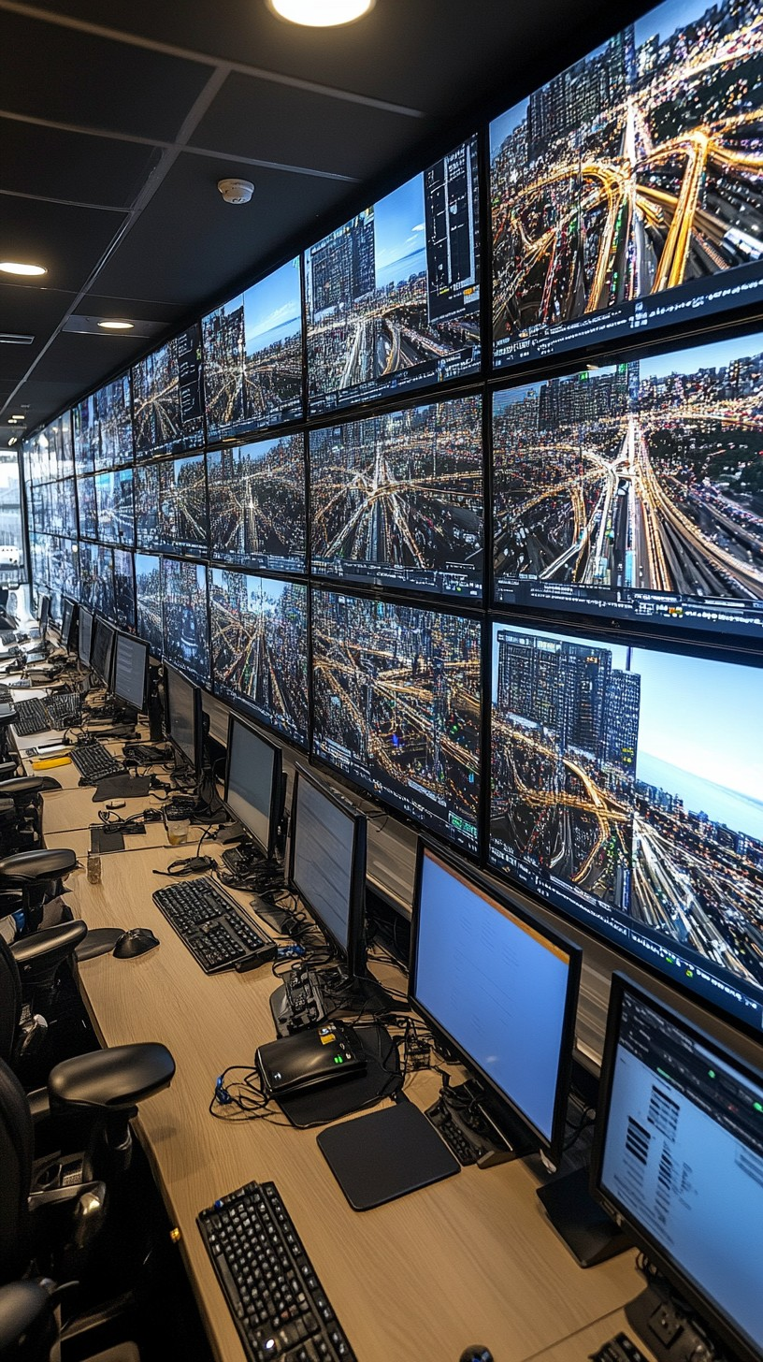
Aloita pienesti ja määrätietoisesti
01
Keskity kiireellisimpiin haasteisiin: ruuhka-alueisiin, onnettomuusalttiisiin alueisiin tai infrastruktuurin ongelmakohtiin, joissa tekoälyllä voi olla välitön vaikutus.
Hyödynnä datalähtöisiä oivalluksia
02
Käytä tekoälytyökaluja, jotka analysoivat reaaliaikaista liikennedataa, onnettomuusmalleja ja päästöjä näyttöön perustuvien liikenneratkaisujen tukemiseksi.
Priorisoi skaalautuvia ratkaisuja
03
Valitse tekoälysovelluksia, jotka voidaan aloittaa pieninä projekteina (pilottiprojektit), mutta skaalata verkostojen, kaupunkien tai alueiden yli maksimaalisen tehokkuuden saavuttamiseksi.

Slide 14
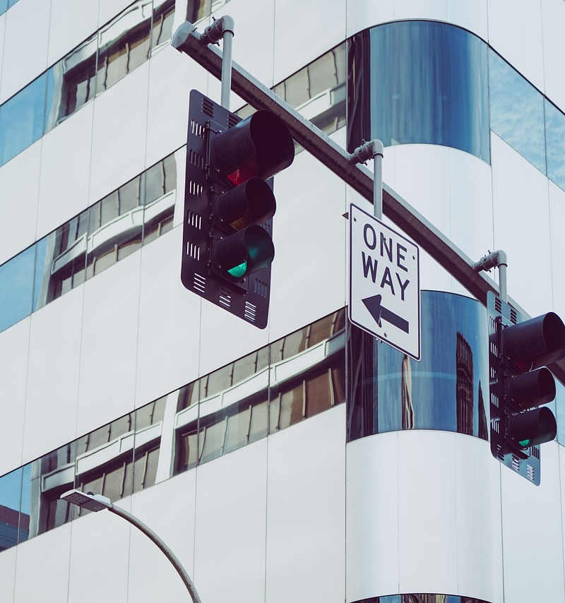
Liikenteen haasteet nykyaikana
Liikenteen datahaaste
Nykyaikainen liikenne tuottaa valtavia määriä dataa – GPS-paikantimista liikenneantureihin, ajoneuvojen diagnostiikasta matkustajavirtoihin. Suurin osa tästä datasta on kuitenkin edelleen vajaakäytössä.
Ongelma: Liikenteenharjoittajat keräävät päivittäin teratavuittain tietoa, mutta heiltä puuttuu työkaluja, joilla he voisivat saada toimivia näkemyksiä riittävän nopeasti, jotta niillä olisi merkitystä. Siihen mennessä, kun perinteisen analyysin avulla on tunnistettu kaavamaiset mallit, puuttumisen aika on jo ohi.

Slide 15
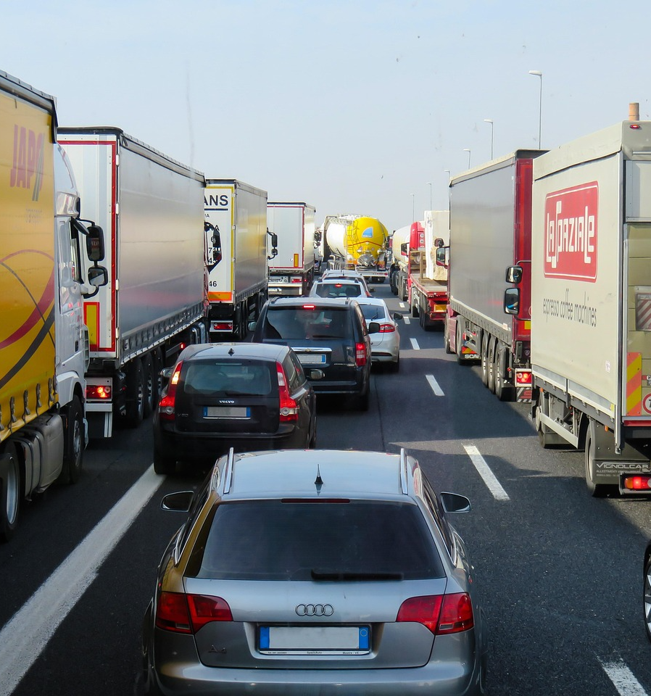
Liikenteen haasteet nykyaikana
Miksi tämä on tärkeää:
Viivästyneet reagoinnit liikenneongelmiin johtavat tuntikausien ruuhkiin.
Kunnossapito-ongelmat jäävät huomaamatta, kunnes tapahtuu katastrofaalinen vika.
Tehottomat reitit tuhlaavat polttoainetta ja lisäävät päästöjä.
Vanhentuneeseen dataan perustuva kapasiteetin suunnittelu johtaa palveluiden epätasapainoon.
Mahdollisuus: Juuri tässä tekoäly loistaa – se käsittelee monimutkaista, dynaamista dataa reaaliajassa mahdollistaakseen välittömät ja älykkäät reagointikeinot. Liikennealalla on data; tekoäly tarjoaa älykkyyttä sen tehokkaaseen käyttöön.

Slide 16
Luku 2 jatko
Osaamisvaje ja työvoiman muutos
Liikennealalla on edessään kriittinen haaste:
Huomisen liikennejärjestelmissä tarvittavat taidot poikkeavat merkittävästi niistä, joilla eilen rakennettiin infrastruktuuria.
Nykyiset työvoimahaasteet:
Perinteinen liikennealan koulutus keskittyy mekaaniseen ja operatiiviseen tietoon.
Nykyisten ammattilaisten rajallinen ymmärrys datatieteestä, tekoälystä ja digitaalisista järjestelmistä.
Nopea teknologinen muutos ylittää koulutusohjelmien kehityksen.
Pula ammattilaisista, jotka yhdistävät liikennealan asiantuntemuksen tekoälyosaamiseen.

Slide 17
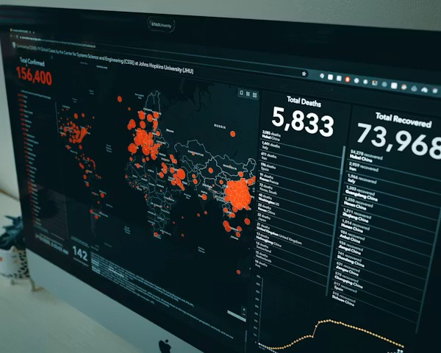
Luku 2 jatko
Koulutuksellinen välttämättömyys: Liikennealan oppilaitosten, kuten HST Todor Kableshkovin, on kehitettävä opetussuunnitelmia valmistaakseen opiskelijoita tekoälyyn integroituihin liikennejärjestelmiin. Tämä ei tarkoita, että kaikista tulisi datatieteilijöitä, mutta kaikki liikennealan ammattilaiset tarvitsevat tekoälyosaamista työskennelläkseen tehokkaasti nykyaikaisissa ympäristöissä.
Kouluttajien haaste:
Kuinka opetamme oppilaille tekoälyn vastuullista käyttöä?
Kuinka voimme ymmärtää sen kyvyt ja rajoitukset?
Kuinka voimme tehdä kriittisiä päätöksiä, kun tekoäly antaa suosituksia?
Nämä kysymykset ohjaavat tämän moduulin kehitystä.

Slide 18
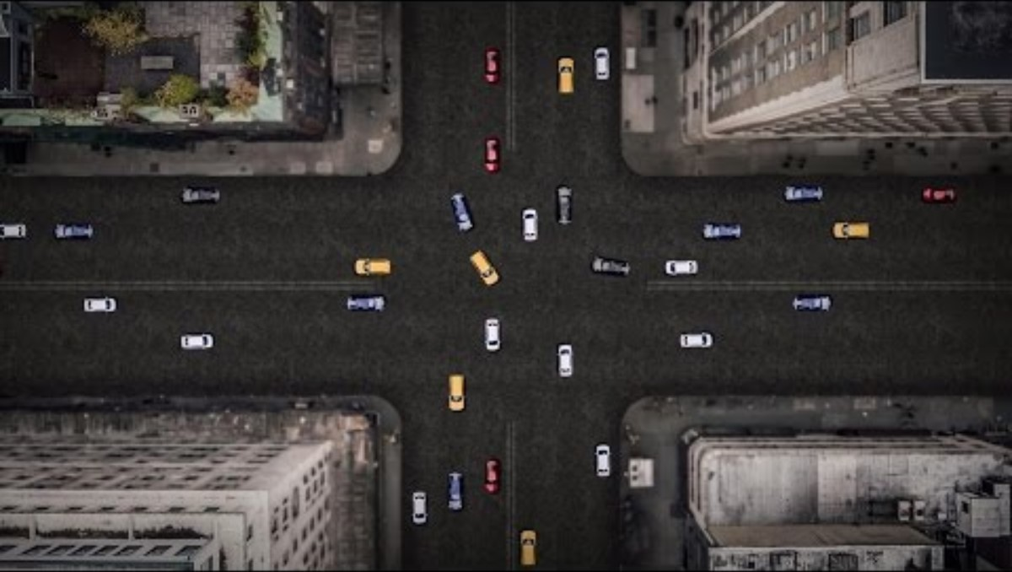
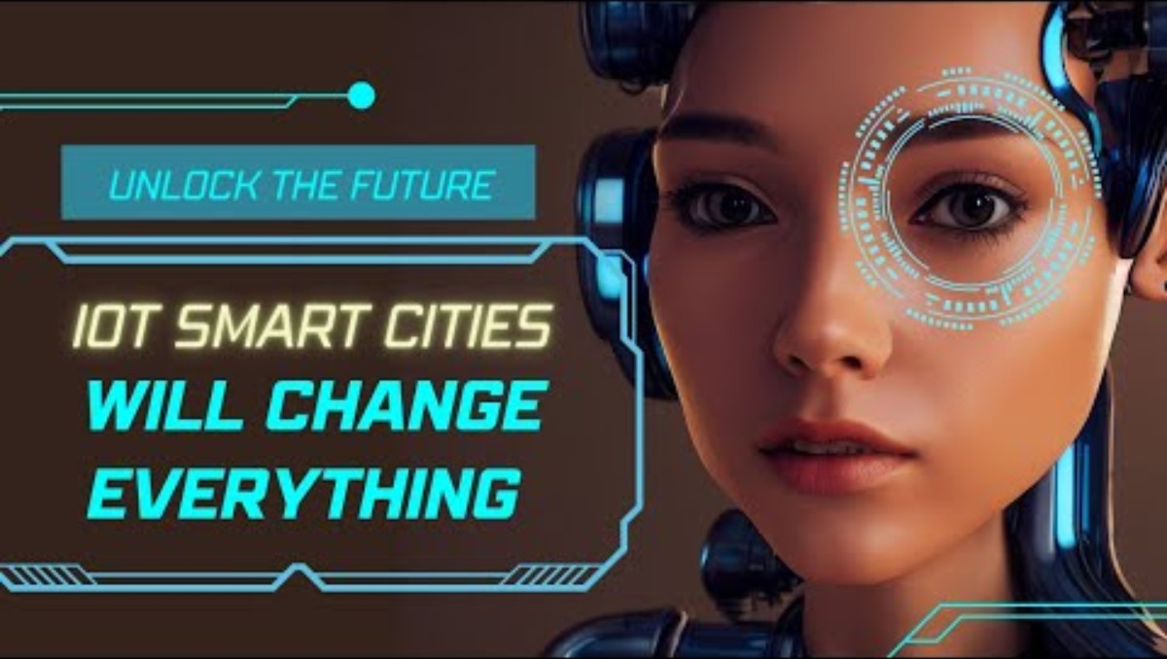
Videot 1 ja 2
Luku 2 (Haasteet) - Älykaupungit ja tekoälyllä toimiva liikenteenhallinta
Video 1: ”Miltä kuljettajaton maailma voisi näyttää” (TED-puhe)
Link: https://www.ted.com/talks/wanis_kabbaj_what_a_driverless_world_could_look_like
Kesto: 11:31 minuuttia
Sisältö: Liikenneasiantuntija Wanis Kabbaj selittää liikenteen haasteita ja esittelee tekoälypohjaisia ratkaisuja, kuten modulaariset bussit, lentävät taksit ja magneettijunat. Erinomainen tapa tuoda esiin ongelma ja esitellä tulevaisuuden ratkaisuja.
Keskeiset kohokohdat: Käsittelee liikenneruuhkahaasteita, innovatiivista ajattelua kaupunkiliikenteestä
Video 2: "IoT:n roolin ymmärtäminen älykaupungeissa" – TechNation
Linkki: https://www.youtube.com/watch?v=cEGjB7NaPCw
Kesto: 10:02 minuuttia
Sisältö: Keskittyy älykaupunkien infrastruktuuriin ja IoT:n integrointiin liikennejärjestelmiin.

Slide 19
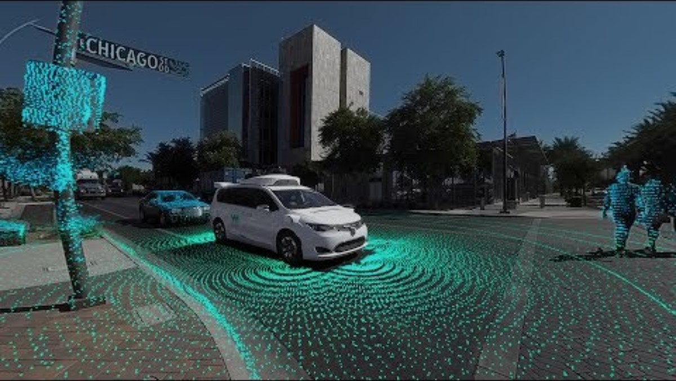
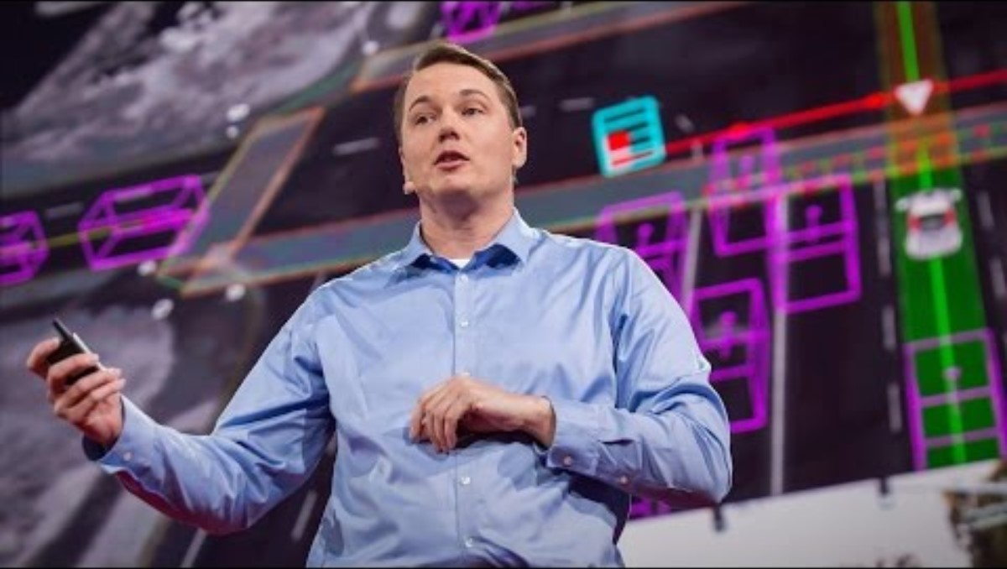
Videot 3 ja 4
Luku 3 (tekoälyratkaisut) - Itseohjautuvat ajoneuvot ja tekoäly
Video 3: "Waymo 360° Experience: Maailman kokenein kuljettaja”
Linkki: https://www.youtube.com/watch?v=B8R148hFxPw
Kesto: 3:36 minuuttia
Sisältö: Immersiivinen 360° näkymä, joka näyttää, kuinka Waymon tekoäly näkee tien LIDARin, tutkan, kameroiden ja konenäön avulla ennustaakseen liikettä ja tehdäkseen päätöksiä
Tärkeimmät kohokohdat:
Näyttää tekoälyn toiminnassa tosielämässä.
Havainnollistaa, kuinka autonomiset ajoneuvot havaitsevat jopa 300 jaardin päässä olevia esineitä.
Kuvattu Phoenixissa, Arizonassa, ja näyttää todellisen toteutuksen. Visualisointi siitä, miten tekoäly ratkaisee liikennehaasteita.
Video 4: "Miten itseohjautuva auto näkee tien" - Chris Urmson (TED-puhe)
Linkki: https://www.ted.com/talks/chris_urmson_how_a_driverless_car_sees_the_road
Kesto: 15:29 minuuttia
Sisältö: Googlen itseohjautuvien autojen ohjelman (nykyisin Waymo) entinen johtaja näyttää kiehtovaa materiaalia siitä, miten autot tekevät itsenäisiä päätöksiä.

Slide 20
03
Luku 3
Kuinka tekoäly voi tukea liikennettä?

Slide 21
Tekoälysovellukset eri liikennemuodoissa
Tekoäly ei ole yksittäinen teknologia, vaan joukko työkaluja ja menetelmiä, joita voidaan soveltaa koko liikenneekosysteemissä. Tässä osiossa tarkastellaan konkreettisia sovelluksia eri liikennealoilla.
Keskeiset sovellusalueet:
• Autonomiset ja verkottuneet ajoneuvot
• Älykkäät liikenteenhallintajärjestelmät
• Ennakoiva kunnossapito ja omaisuudenhallinta
• Logistiikka ja reittien optimointi
• Turvallisuusanalyysi ja onnettomuuksien ennustaminen
• Kysynnän ennustaminen ja kapasiteetin suunnittelu
Jokainen sovellus osoittaa, kuinka tekoäly muuntaa datan päätöksiksi, mallit ennusteiksi ja reaktiiviset järjestelmät ennakoivaksi älykkyydeksi.

Slide 22
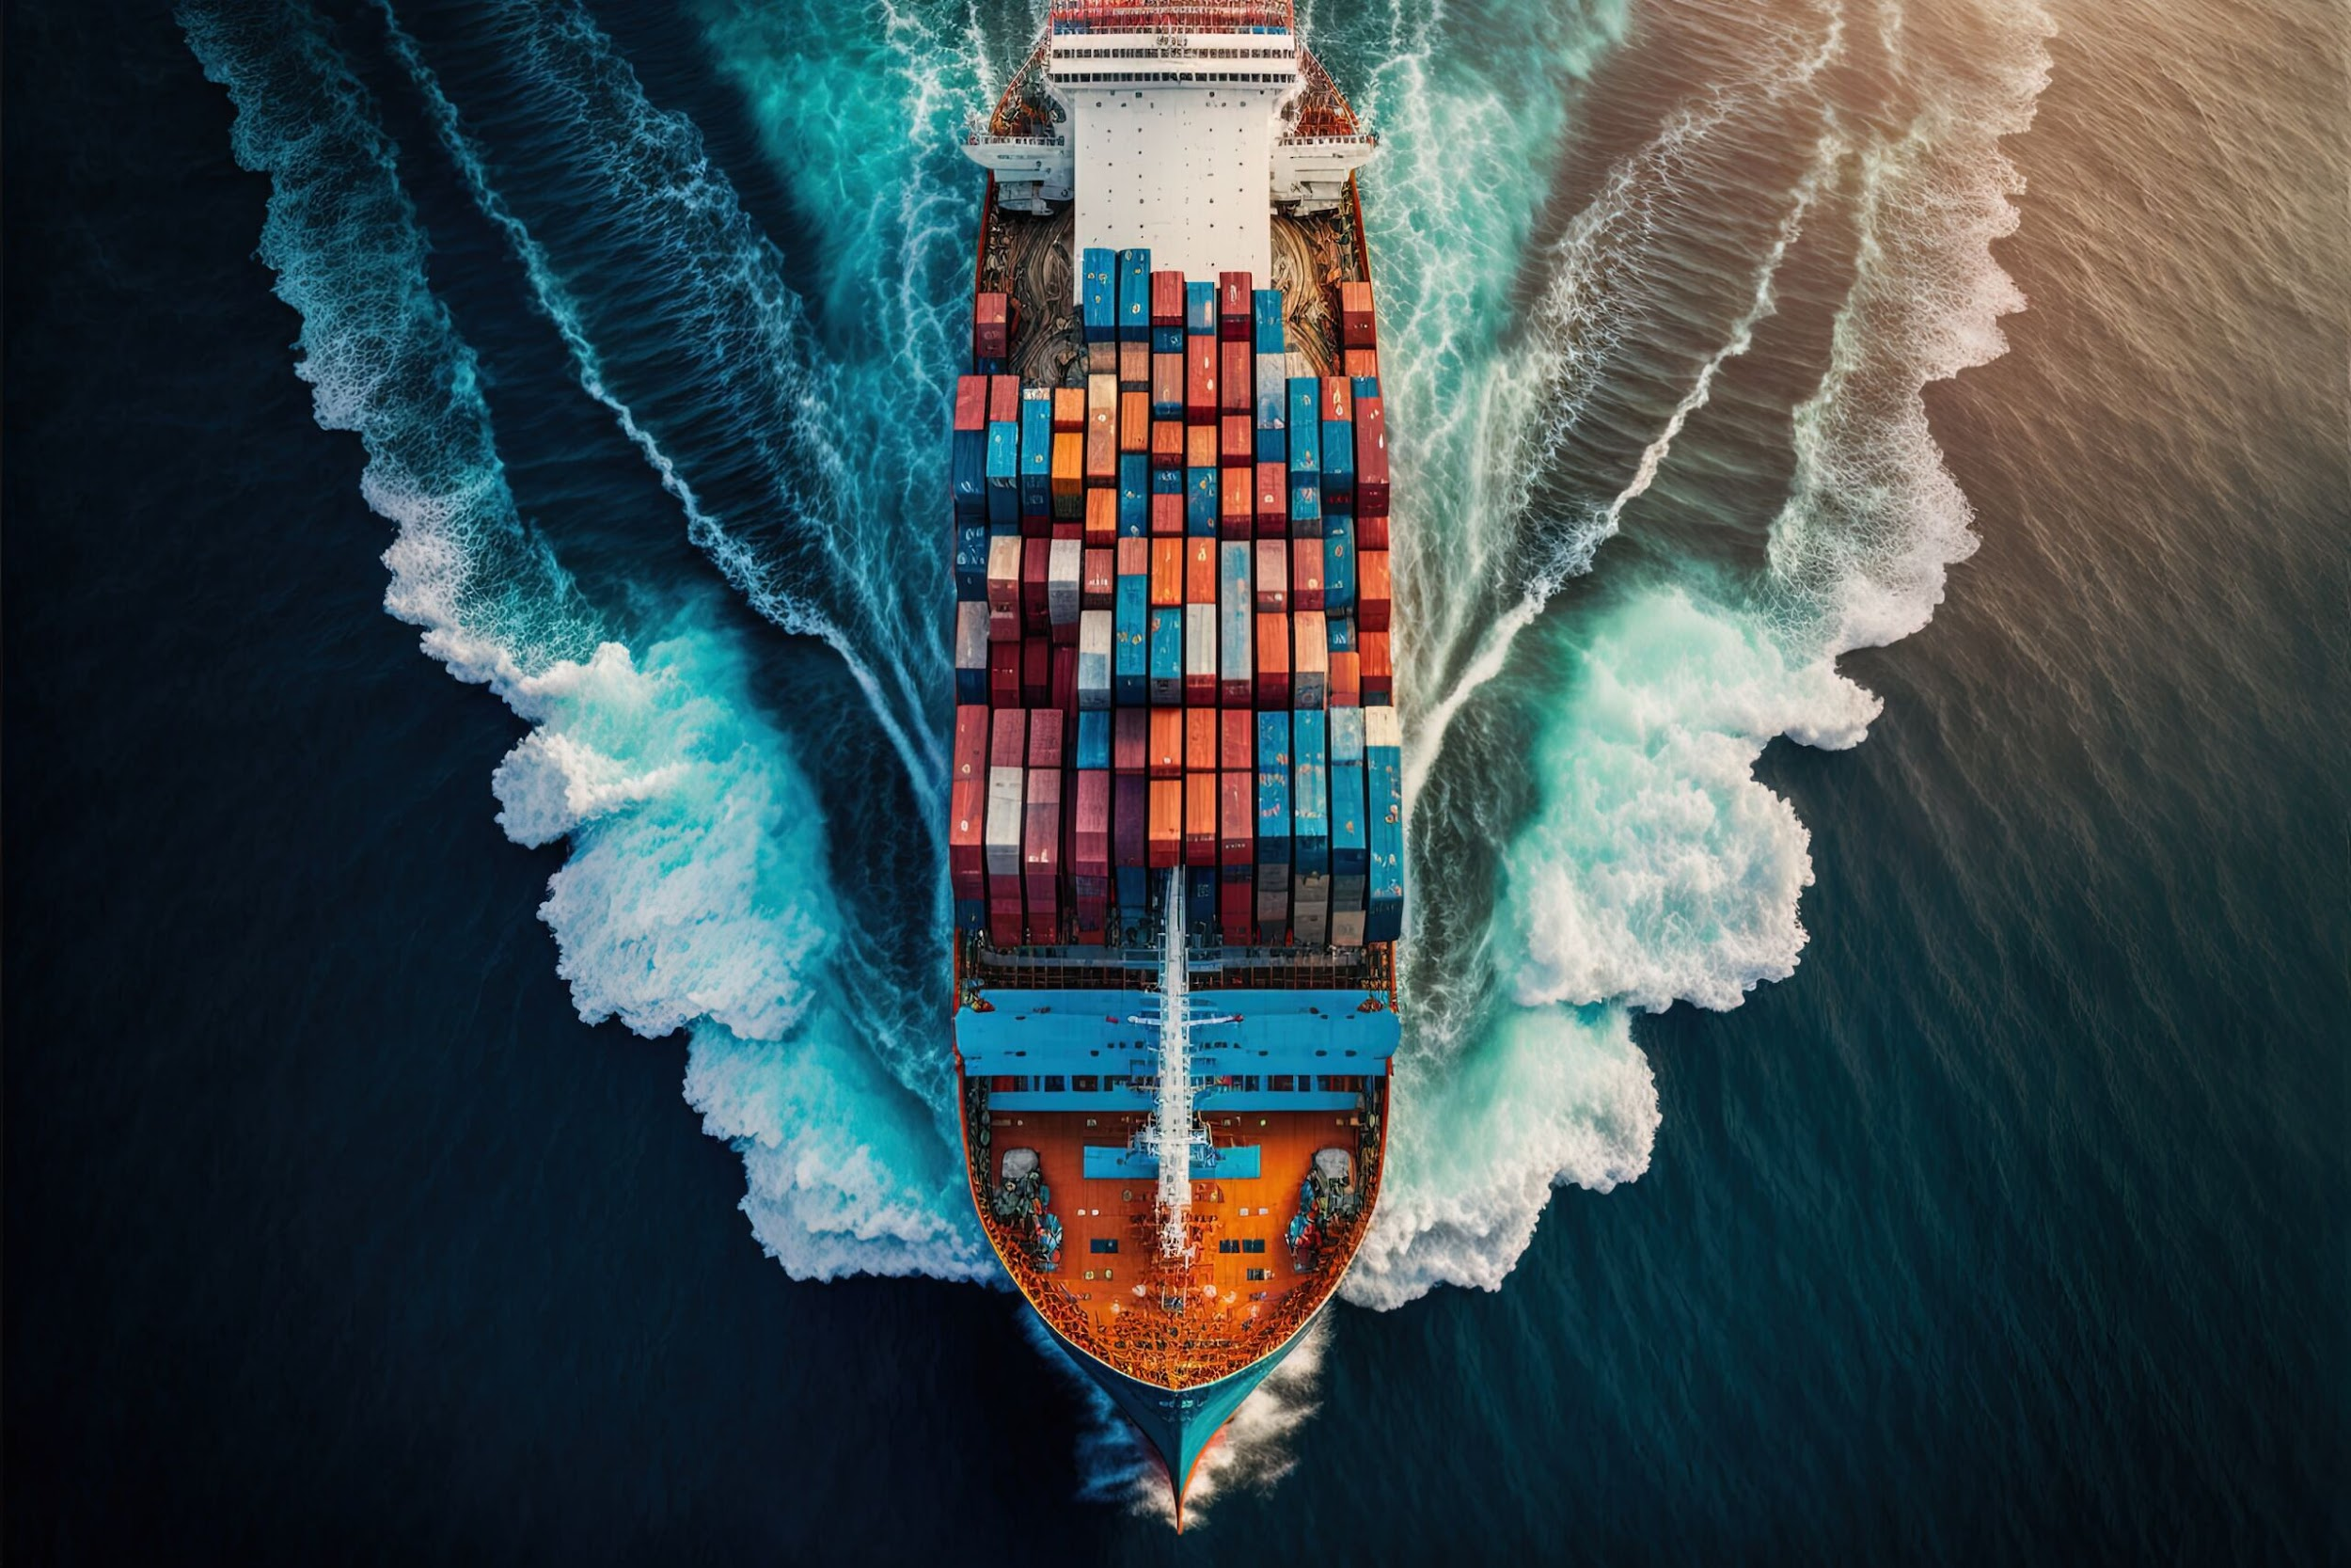
Tekoälyn sovellukset eri liikennemuodoissa: Avustuksesta autonomiaan
Edistykselliset kuljettajan avustusjärjestelmät (ADAS):
Tekoälyllä toimivat järjestelmät, kuten mukautuva vakionopeudensäädin, kaistanpitoavustin ja automaattinen hätäjarrutus, ovat jo vakiona monissa ajoneuvoissa. Nämä järjestelmät käyttävät konenäköä ja anturifuusiota ymmärtääkseen ajo-olosuhteita ja puuttuakseen tarvittaessa tilanteeseen.
Reittien optimointi ja navigointi:
Tekoälyalgoritmit käsittelevät reaaliaikaisia ​​liikennetietoja, historiallisia malleja, sääolosuhteita ja tapahtumia ehdottaakseen optimaalisia reittejä. Kaupallisille ajoneuvokalustoille tämä tarkoittaa merkittäviä polttoainesäästöjä ja parantunutta toimitusvarmuutta.

Slide 23
Tekoälysovellukset eri liikennemuodoissa
Liikennevirtojen hallinta:
Kaupungit käyttävät tekoälyä liikennemallien analysointiin ja valojen ajoituksen, kaistakonfiguraatioiden ja nopeusrajoitusten dynaamiseen säätämiseen. Koneoppimismallit ennustavat ruuhkia ennen niiden syntymistä, mikä mahdollistaa ennakoivat interventiot.
Autonomisten ajoneuvojen kehityksen eturintama:
Autonomiset ajoneuvot ovat liikennealan suurin tekoälyn sovellushanke. Vaikka täysin itsenäisesti ajavat autot ovat vielä kehitysvaiheessa, tekoäly hoitaa jo nyt tiettyjä tilanteita, kuten moottoritieajoa, pysäköintiä ja ajamista valvotuissa ympäristöissä.

Slide 24
Luku 3 jatko
Tekoäly rautatieliikenteessä
Ennakoiva huolto:
Tekoäly analysoi tuhansien junissa ja raiteilla olevien antureiden tietoja ennustaakseen komponenttien vikoja päiviä tai viikkoja ennen niiden tapahtumista. Tämä estää kalliita rikkoutumisia ja parantaa turvallisuutta puuttumalla ongelmiin ennakoivasti. Aikataulun optimointi:
Koneoppimisalgoritmit luovat rautatieaikatauluja, jotka maksimoivat verkon kapasiteetin ja minimoivat samalla konfliktit ja viivästykset. Tekoäly voi simuloida tuhansia skenaarioita löytääkseen optimaaliset ratkaisut, joiden kehittämiseen ihmissuunnittelijoilta tarvittaisiin kuukausia.

Slide 25
Luku 3 jatko
Energiatehokkuus:
Tekoälyjärjestelmät optimoivat junien kiihtyvyys- ja jarrutusmalleja energiankulutuksen minimoimiseksi ja aikataulujen pitämiseksi yllä. Jotkut rautatieyhtiöt ovat vähentäneet energiankulutusta 15–20 % käyttämällä tekoälypohjaista ajoavustusta.
Turvallisuuden seuranta:
Tietokonenäköjärjestelmät tarkastavat raiteita, havaitsevat esteitä ja valvovat matkustajien käyttäytymistä turvallisuusriskien tunnistamiseksi. Tekoäly voi havaita kunnossapito-ongelmia, joita ihmiset saattavat olla huomaamatta, ja varoittaa operaattoreita mahdollisista turvallisuusongelmista.

Slide 26
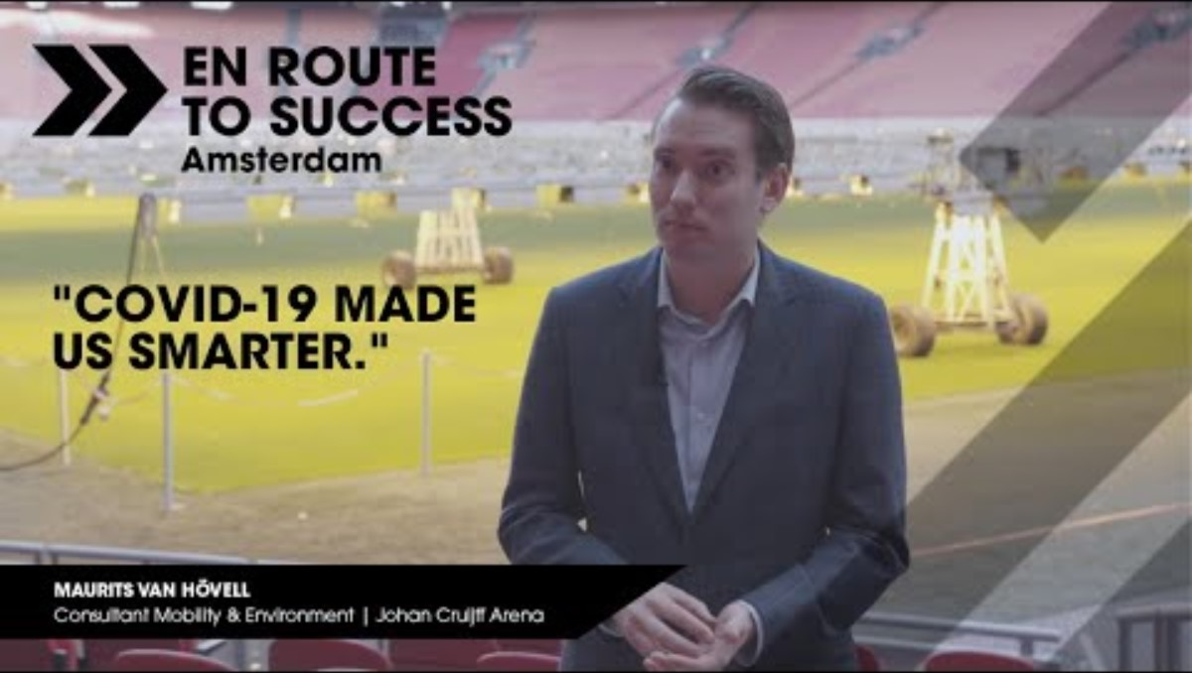
Amsterdamin älykäs liikenteenhallinta
Video 5: ”Matkalla menestykseen”
Linkki: https://www.youtube.com/watch?v=fkj0TDPEVTk
Kesto: 04:29 minuuttia
Sisältö: Matkalla menestykseen -teoksessa liikkuvuuden asiantuntijat tarkastelevat Amsterdamia, kaupunkia, jossa on enemmän polkupyöriä kuin ihmisiä ja jolla on suuria tavoitteita tulla maailman johtavaksi älykkään liikkuvuuden keskukseksi. Kaikkien haasteidensa keskellä, miten Amsterdam kartoittaa tietään menestykseen?
• Ajoneuvojen etsintään käytettyjen tuntien määrä on vähentynyt 10 %
• Yhteinen automatisoitu hallinta kolmen tieviranomaisen kesken
• Älykäs pysäköinti lyhentää etsintäaikaa 43 %:lla
• EU:n rahoittama innovaatiohanke

Slide 27
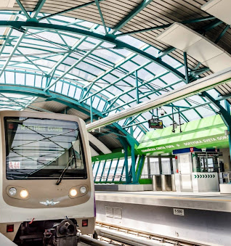
Tapaustutkimus 1: Tekoälyllä toimiva ennakoiva kunnossapito Sofian metrossa
Tausta:
Sofian metrojärjestelmä palvelee päivittäin yli 300 000 matkustajaa. Suunnittelemattomat laiteviat aiheuttivat palveluhäiriöitä, keskimäärin 15 tapausta kuukaudessa, mikä vaikutti matkustajien tyytyväisyyteen ja käyttökustannuksiin.
Tekoälyratkaisu:
Kriittisiin komponentteihin asennettiin tärinä-, lämpötila- ja akustisia antureita. Tekoälyjärjestelmä analysoi anturitietoja reaaliajassa ja vertaa kaavoja historiallisiin vikatietoihin ennustaakseen huoltotarpeita.
Toteutus:
• 6 kuukauden pilottiprojekti linjalla 2. • Koneoppimismalli, jota on koulutettu 3 vuoden huoltotietueilla. • Integrointi olemassa olevaan huoltoaikataulutusjärjestelmään.

Slide 28
Tapaustutkimus 2
Tulokset:
• Suunnittelemattomien vikojen väheneminen 70 %
• Kunnossapitokustannusten lasku 25 %
• Palvelun luotettavuus parani 94 %:sta 98,5 %:iin
• Kunnossapitotiimit voivat suunnitella toimenpiteitä vähäisen liikenteen aikana
Opitut asiat:
Tekoälyn ennusteet vaativat aluksi kokeneiden teknikkojen validoinnin. Ihmisen asiantuntemus on edelleen välttämätöntä tekoälyn suositusten tulkitsemiseksi ja lopullisten kunnossapitopäätösten tekemiseksi. Menestys syntyi yhdistämällä tekoälyn ominaisuudet ammattimaiseen harkintaan.

Slide 29
04
Luku 4
Edessä pysyminen

Slide 30
Tulevaisuuteen katsoen
Valmistelemme kuljetusalan ammattilaisia ​​tekoälyyn perustuvaan tulevaisuuteen
Liikennealan tekoälymurros on väistämätön, mutta sen suuntaa ei ole ennalta määrätty. Liikennealan ammattilaiset muokkaavat näiden teknologioiden käyttöönottoa ja varmistavat, että ne palvelevat yleistä etua.
Tulevaisuuden liikennealan ammattilaisten keskeiset taidot:
Tekoälylukutaito, ymmärrys siitä, mitä tekoäly voi ja ei voi tehdä, milloin siihen voi luottaa ja milloin sen suosituksia voi kyseenalaistaa.

Slide 31
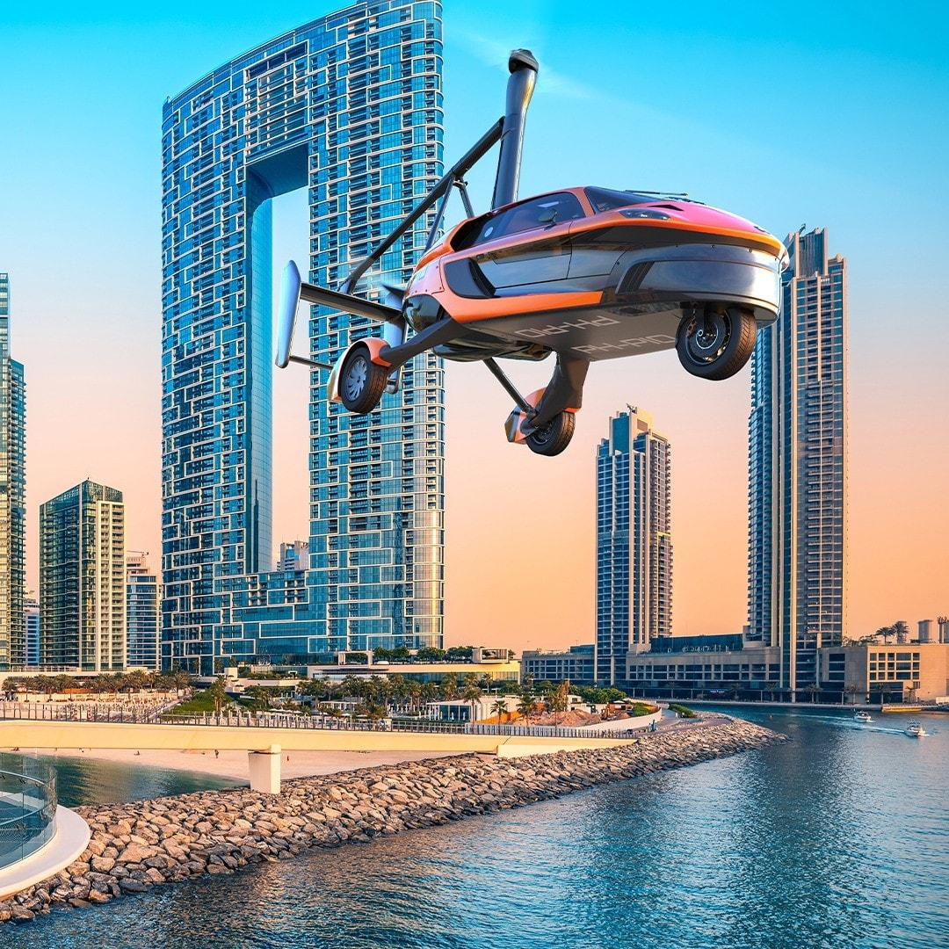

Tulevaisuuteen katsoen
Dataosaaminen: Kyky työskennellä datan kanssa, ymmärtää sen rajoitukset ja tunnistaa vinoumia tai laatuongelmia.
Eettinen päättely: Vastuullisten päätösten tekeminen, kun tekoäly herättää kysymyksiä turvallisuudesta, yksityisyydestä tai sosiaalisista vaikutuksista.
Systeeminen ajattelu: Tekoälykomponenttien sopivuuden näkeminen suurempiin liikennejärjestelmiin ja odottamattomien seurausten huomioon ottaminen.
Sopeutumiskyky: Jatkuva oppiminen tekoälyn ominaisuuksien kehittyessä ja uusien sovellusten ilmaantuessa.

Slide 32
Luku 4 jatko
Strategioita vastuulliseen tekoälyn integrointiin
1. Aloita selkeillä tavoitteilla: Älä käytä tekoälyä siksi, että se on trendikästä. Tunnista erityiset ongelmat, joissa tekoäly tuo aitoa lisäarvoa. Käytä esimerkiksi tekoälyä ennakoivaan kunnossapitoon, koska se vähentää vikoja, ei siksi, että kaikki muut tekevät sitä.
2. Säilytä ihmisen valvonta: Tekoälyn tulisi täydentää ihmisen päätöksentekoa, ei korvata sitä kokonaan. Kriittisten turvallisuuspäätösten on aina perustuttava ihmisen harkintaan. Luo protokollia sille, milloin ja miten ihmiset puuttuvat tekoälyjärjestelmiin.
3. Priorisoi selitettävyyttä: Suosi tekoälyjärjestelmiä, jotka pystyvät selittämään suosituksensa. "Musta laatikko" -tekoäly ei sovellu turvallisuuskriittisiin liikennepäätöksiin. Ammattilaisten on ymmärrettävä, miksi tekoäly ehdottaa tiettyjä toimia.

Slide 33
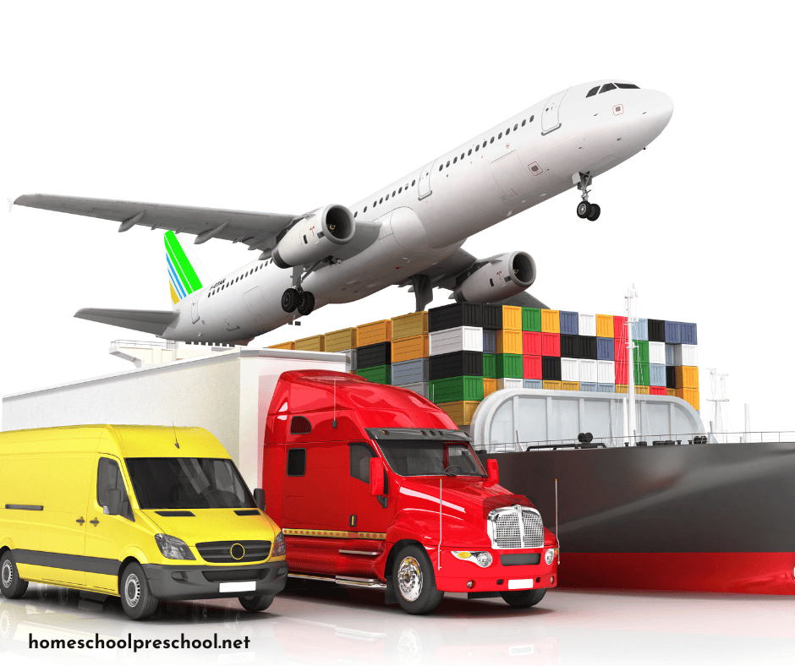
Luku 4
4. Puutu vinoumiin ja tasa-arvoon: Tekoälyjärjestelmät voivat ylläpitää olemassa olevia vinoumia datassa. Varmista, että tekoälyllä optimoitu liikenne palvelee kaikkia väestöryhmiä oikeudenmukaisesti, ei vain niitä, jotka ovat hyvin edustettuina koulutusdatassa. Kyseenalaista, asettavatko "optimaaliset" ratkaisut haavoittuvia ryhmiä epäedulliseen asemaan.
5. Investoi koulutukseen: Jatkuva ammatillinen kehittyminen on välttämätöntä. Liikenneorganisaatioiden on tuettava henkilöstöä tekoälyosaamisen kehittämisessä. Oppilaitosten, kuten HST:n, on päivitettävä opetussuunnitelmia säännöllisesti.

Slide 34
05
Luku 5
Graafinen yleiskatsaus neljän sektorin mahdolliseen risteämiseen

Slide 35
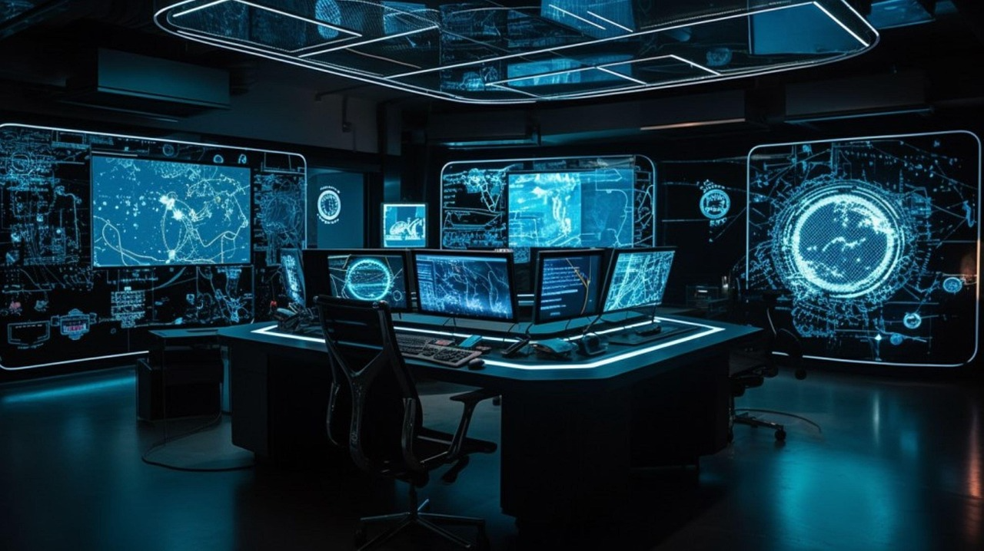
Miksi monialainen integraatio on tärkeää:
Perinteinen lähestymistapa:
• Jokainen sektori toimii erillään
• Päällekkäinen tiedonkeruu ja infrastruktuuri
• Menetetyt resurssien jakamismahdollisuudet
• Korkeammat kustannukset ja ympäristövaikutukset
Tekoälyyn perustuva integraatio:
• Sektorit jakavat reaaliaikaista dataa yhteisten alustojen kautta
• Koordinoitu päätöksenteko eri järjestelmien välillä
• Resurssit optimoidaan kokonaisvaltaisesti
• 25–35 %:n tehokkuuden ja kestävyyden parannus

Slide 36
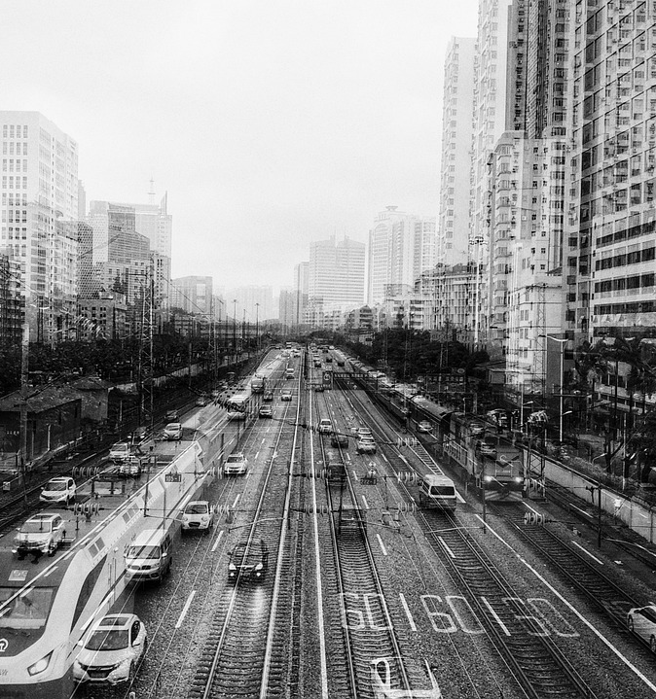
6 keskeistä yhteyttä
1. Liikenne ↔ Maatalous: Älykäs logistiikka
2. Liikenne ↔ Energia: Sähköautojen integrointi sähköverkkoihin
3. Liikenne ↔ Vesi: Merenkulun optimointi
4. Maatalous ↔ Energia: Aurinkoenergialla toimiva maatalous
5. Maatalous ↔ Vesi: Tekoälykastelujärjestelmät
6. Energia ↔ Vesi: Älykäs vedenkäsittely

Slide 37
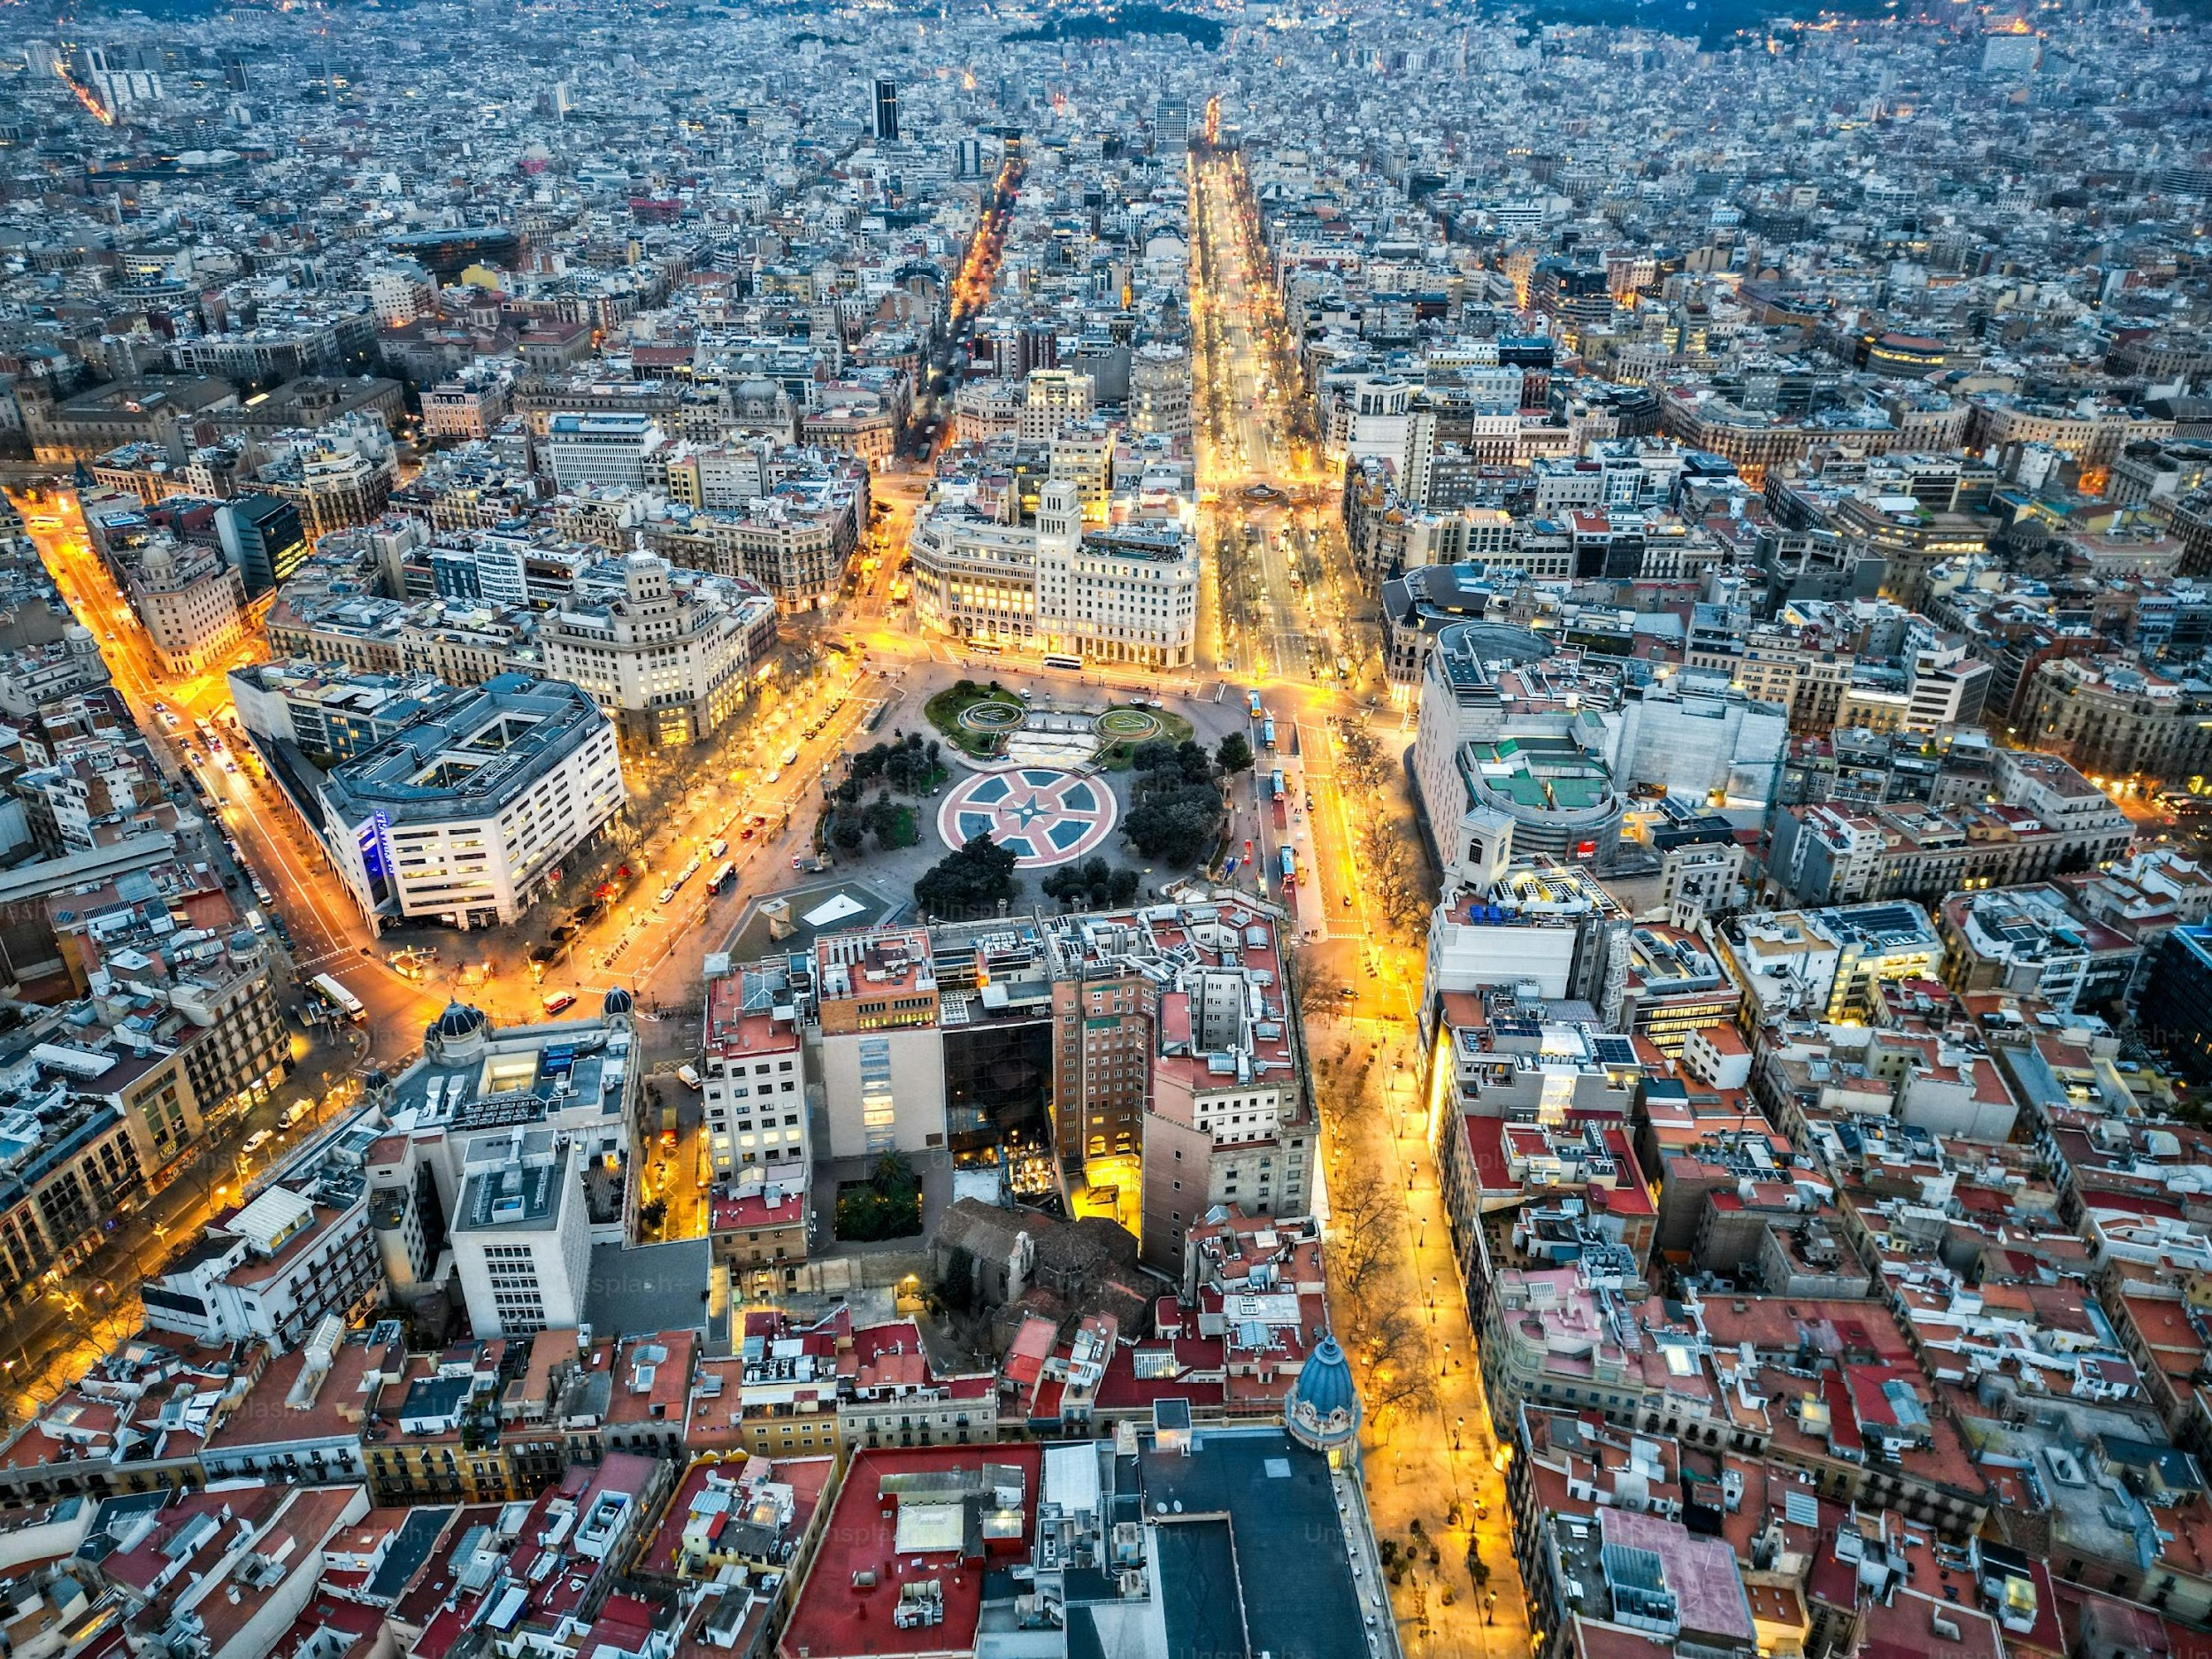
EU:n monialaiset tekoälyn menestystarinat
BARCELONA SMART CITY (Espanja)
Kaikki 4 sektoria yhdellä alustalla
Tulokset: 25 % kustannussäästöt, 35 % päästövähennykset
2. ALANKOMAAT PRECISION AGRICULTURE
Maatalous + Energia + Vesi -integraatio
Tulokset: 37 % vedensäästöt, 23 % vähemmän ruokahävikkiä
3. KÖÖPENHAMINA VIHREÄ LIIKKUVUUS
Liikenteen + Energian koordinointi
Tulokset: 400 000 euron säästöt vuodessa, vakaa sähköverkko
4. AMSTERDAM INTEGRATED SYSTEMS
Vesi + Energia + Liikenteen koordinointi
Tulokset: 28 % energiakustannusten vähennys
Keskeinen oppitunti: Integraatio luo suurempaa arvoa kuin yksittäiset sektorit. Tekoäly mahdollistaa tämän koordinoinnin skaalautuvasti.

Slide 38
Yhteenveto
Tekoäly mullistaa keskeisiä sektoreita: liikennettä, energiaa, vettä ja maataloutta mahdollistamalla älykkäämmän, turvallisemman ja tehokkaamman toiminnan yhdistettyjen, datalähtöisten järjestelmien avulla.
Se auttaa ratkaisemaan merkittäviä haasteita, kuten ruuhkia, resurssien niukkuutta, ilmastovaikutuksia, turvallisuusriskejä, logistiikan monimutkaisuutta ja työvoiman osaamisvajetta.
Jo käytössä olevia tosielämän sovelluksia ovat autonominen liikkuvuus, ennakoiva kunnossapito, älykkäät sähköverkot, tarkka kastelu, uusiutuvan energian ennustaminen ja optimoitu logistiikka.
Sektorien välinen integraatio tuottaa paljon suuremman vaikutuksen kuin erilliset ratkaisut, sillä tekoälyalustat voivat yhdistää liikenteen, energian, veden ja maatalouden yhtenäisiksi, älykkäiksi ekosysteemeiksi.
Tekoälyn vastuullinen käyttö vaatii ihmisen valvontaa, eettistä päättelyä, läpinäkyvyyttä ja oikeudenmukaisuutta – tekoäly parantaa ammatillista harkintakykyä sen sijaan, että se korvaisi sen.
Jatkuva oppiminen on välttämätöntä, sillä tekoäly kehittyy nopeasti, mikä vaatii ammattilaisilta uusien taitojen kehittämistä ja yhteistyötä eri sektoreiden välillä.
Tulevaisuuden kestävän kehityksen ja liikkuvuuden ammattilaiset muokkaavat sitä, miten tekoälyä käytetään yhteiskunnan palvelemiseen, turvallisuuden vahvistamiseen ja kestävien ja kestävien järjestelmien rakentamiseen kaikille.

Slide 39
follow our journey
Kiitos!
https://sustainvet.eu/

